Slide 1
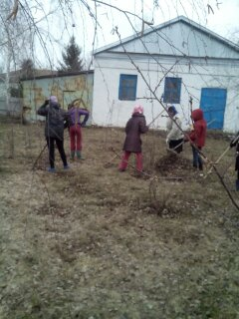
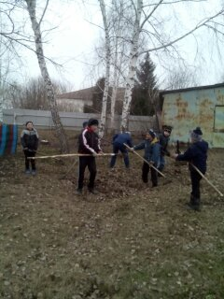
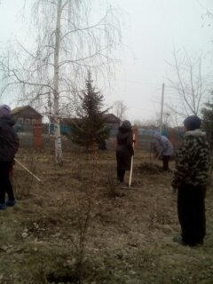
МББУ “ИСКЕ САЛМАН ТӨП ГОМУМИ БЕЛЕМ БИРҮ МӘКТӘБЕ”
ЯЗНЫҢ МӘРХӘМӘТЛЕЛЕК
АТНАЛЫГЫ
(15.04.17-25.04.17)
22.04.17-Халыкара Җир көне
Халыкара Җир көне уңаеннан укучылар мәктәп яны тирәсен чистарттылар.
Бу эштә 20 укучы, 10 укытучы катнашты.

Slide 2
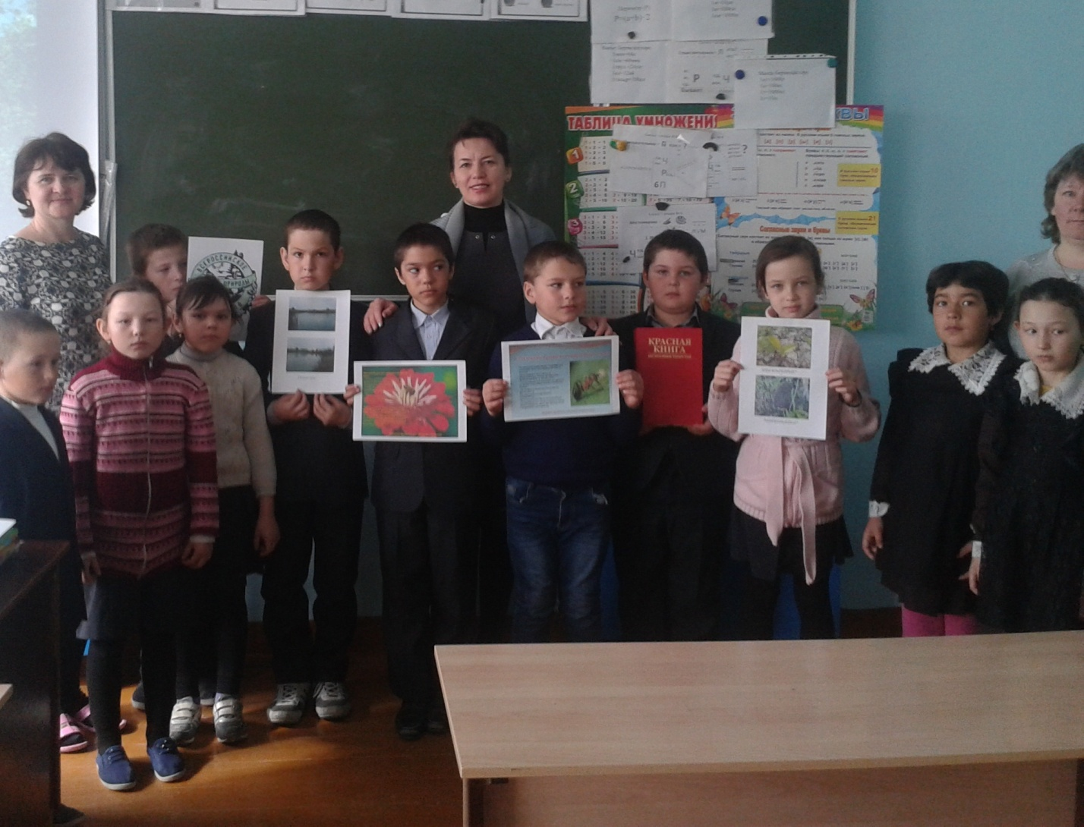
Китапханәче Гарипова Г.С., укытучы Хәлиулина Р.Г. җитәкчелегендә “Җир-анабыз”исеме астында тәрбия сәгате үтте. Катнашты 16 укучы.

